Slide 1


건설업 보수총액 산정 계산기
<보수총액 산정 계산기로 쉽고 간편하게
고용·산재보험료를 미리 계산 해 볼 수 있습니다>
근로복지공단
보험재정부

Slide 2

CONTENTS
1
건설업 등 보험료 성실신고 자가검증시스템 도입
2
보험료 산정 계산기 토탈서비스 사용 안내
3
유의사항 및 향후 추진 계획

Slide 3
건설업 등 보험료 성실신고 자가검증시스템 도입
◎ 확정보험료 보수총액 산정에 있어 많은 노력과 시간이 소요되는 불편함을 해소하고
잘못 산정하는 사례 등을 예방하기 위하여 이해하기 쉽고 간편하게 보수총액을 계산해
볼 수 있는 “보수총액 산정 계산기 및 체크리스트” 서비스 제공
▶ 보험료신고 보수총액 산정 계산기 사용 안내
① (토탈서비스 접속) 포털사이트를 통해 “고용·산재보험 토탈서비스”를 검색하여 접속
후 로그인(미가입시 회원가입)
② (민원접수/신고) 좌측 상단 민원접수/신고 버튼 클릭
③ (보험료신고) 좌측 보험료신고 버튼 클릭
④ (보험료신고 보수총액 산정계산기) 보험료신고 보수총액 산정 계산기 버튼 클릭
사업장 정보 입력·조회 결산서 주요 계정 펼치기 버튼 클릭후 입력
토탈서비스 접속(로그인)
민원접수/신고
보험료 신고
보험료신고 보수총액
산정 계산기

Slide 4
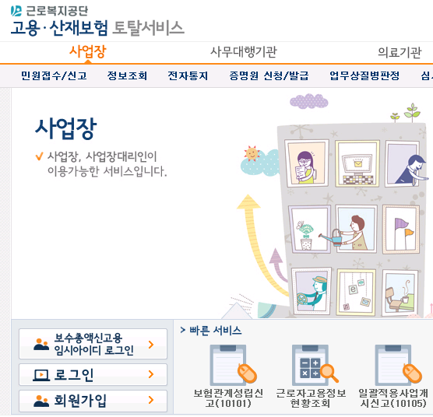
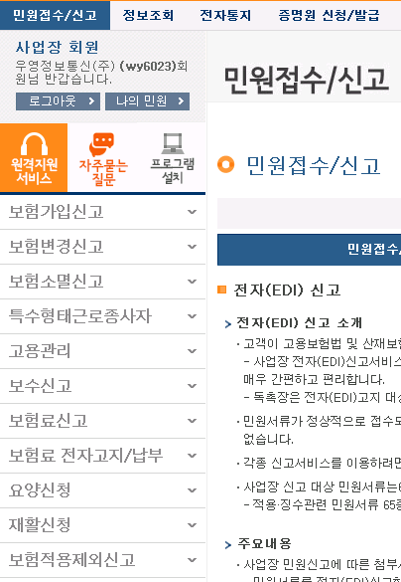
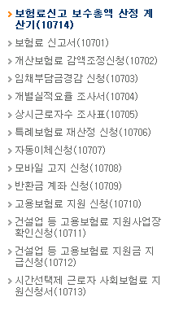
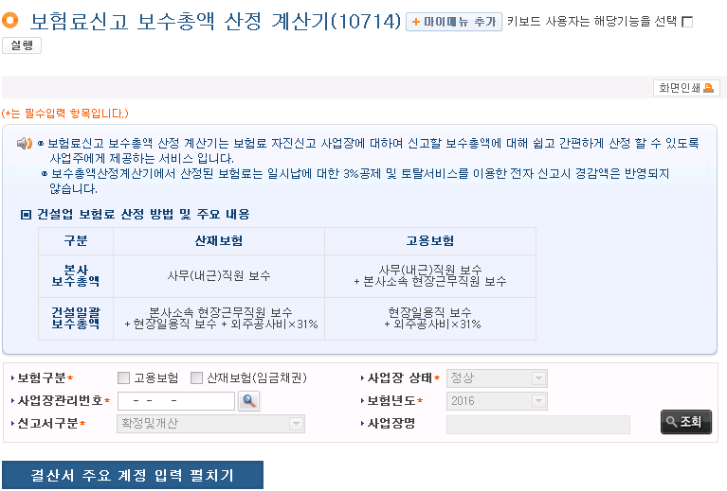
2. 보험료 산정 계산기 토탈서비스 사용 안내
②클릭
③보험료 신고 클릭
①토탈서비스 로그인
④ 클릭
◎ 보험구분 √체크 ⇒ 사업장 관리번호 선택 ⇒
조회 ⇒ 결산서 주요 계정 입력 펼치기
(사업장 상태 및 사업장 정보 자동세팅)

Slide 5
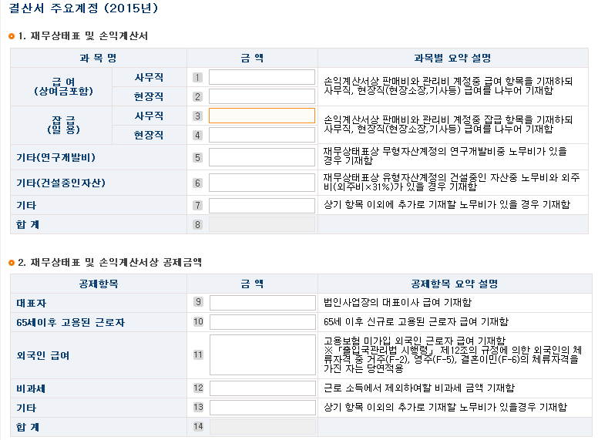
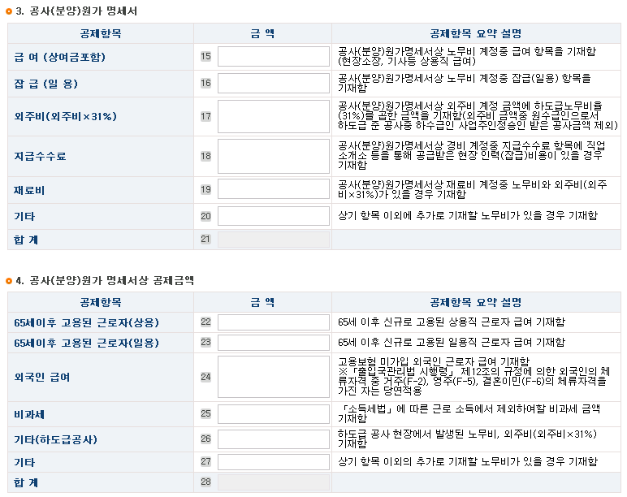
2. 보험료 산정 계산기 _ 결산서 주요 계정 입력
과목별 요약 설명을
참조하여 금액 입력
과목별 요약설명을 참조하여 금액입력 (건설현장 발생급여)
공제항목 요약 설명을
참조하여 금액 입력
(건설현장 발생급여)
공제항목 요약 설명을
참조하여 금액 입력

Slide 6
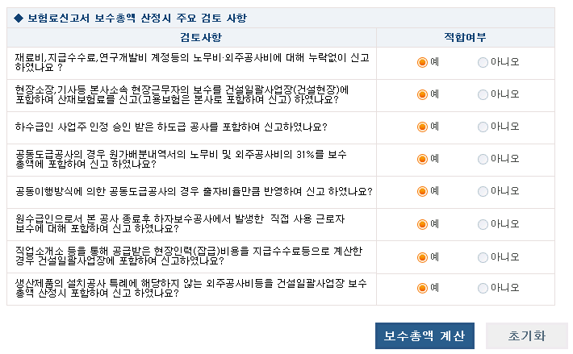
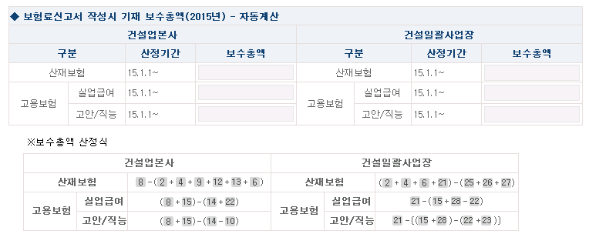
2. 보험료 산정 계산기 _ 주요 검토 사항 및 보수총액 계산
√
√ 결산서 주요계정 입력 ⇒ 주요 검토 사항에 대해 확인 후 적합여부에 체크 ⇒ 보수총액 계산 버튼 클릭
√ 보수총액은 건설업 본사와 건설일괄 사업장으로 구분되어 자동계산 됩니다.

Slide 7
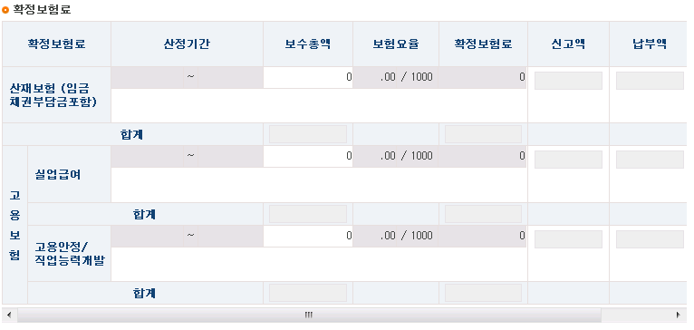
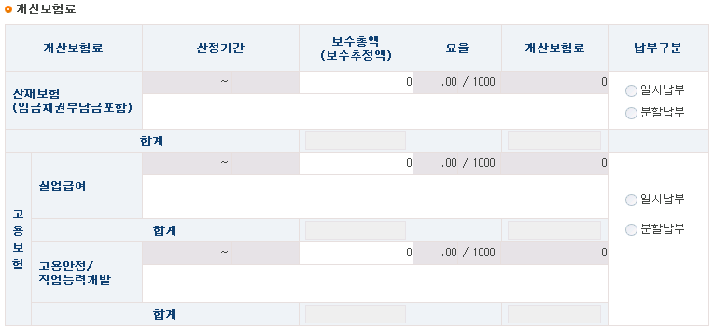
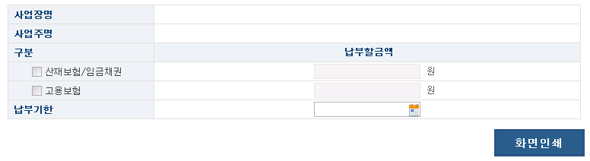
2. 보험료 산정 계산기 _납부할 추정 보험료 확인
①
②
③
√
사업장 정보에 입력된 관리번호의 보수총액이 자동 계산됩니다
개산보험료 보수총액은 전년도 확정 보수총액과 동일하게 입력됩니다(수정불가)
√
√ 납부할 금액 (②-①+③)은
납부구분 (일시 및 분할납부)에 따라 계산되며
납부기한은 법정 납부일로 자동 입력됩니다.
√ 납부할 금액은 일시납부에 대한 3% 공제 및
전자신고에 따른 경감액은 반영되지 않습니다.

Slide 8
3. 유의 사항 및 향후 추진계획
유의 사항
◎ 보수총액 산정 계산기는 고객에게 이해하기 쉽고 간편하게 보수총액을
미리 계산해 볼 수 있도록 서비스 차원에서 제공하는 것으로 기재항목
누락 등으로 인해 실제 정산(확정) 보험료와 차이가 있을 수 있습니다.
◎ 보험료 산정 계산기에서 산정된 보험료는 일시납부에 의한 3% 공제
및 토탈서비스를 이용한 전자신고에 따른 경감액은 반영되지 않습니다.
향후 추진계획
√ 토탈서비스 보험료신고 보수총액 산정 계산기에서 산정된 보수총액을
보험료신고서 화면으로 연계해 바로 접수 할 수 있도록 전산 개발 추진

Slide 9
감사합니다.
근로복지공단
보험재정부

